Slide 1
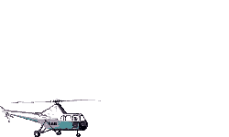

оқу мақсаттары:
5.3.5.1 оқылым және тыңдалым материалдары бойынша негізгі ақпараттарды сақтай отырып,
жинақы мәтін жазу.
5.4.4.3 сын есімді зат есім орнына қолдана білу.

Slide 2


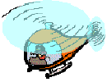

Сабақтың мақсаттары
Оқылым және тыңдалым материалдары бойынша негізгі ақпараттарды сақтай отырып, жинақы мәтін жазады;
Сын есімді зат есімнің орнына қолдануды үйренеді;

Slide 3

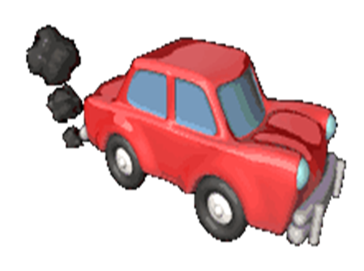
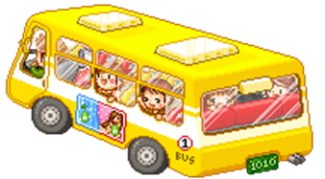
Бағалау
критерийлері
• оқылым және тыңдалым материалдары бойынша негізгі ақпараттарды сақтай отырып, жинақы мәтін жазады;
• сын есімді зат есімнің орнына қолданады;

Slide 4
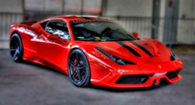
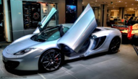
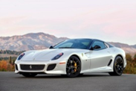
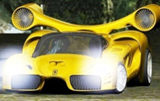
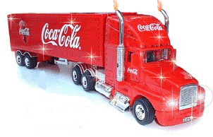
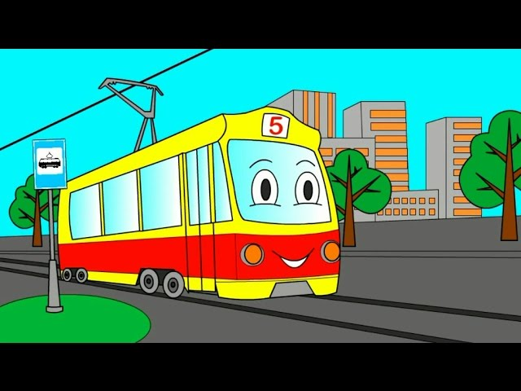
Қызығушылықты
ояту
«Стоп кадр» әдісі (болжау)
Болжам жасап көріңіз
1.Мына суреттер қатары сізге қандай ой салады?
2.Суреттердің бүгінгі өмірмен байланысы қандай?
3.Бүгінгі сабағымызға қатысы бар деп ойлайсыздар ма?

Slide 5
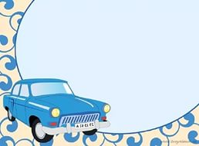
Пән: қазақ тілі 5-сынып
Ұзақ мерзімді жоспардың тарауы:
Көлік және жол белгілері. Морфология.
Сабақтың тақырыбы:
Қазіргі кездегі
автокөліктер

Slide 6
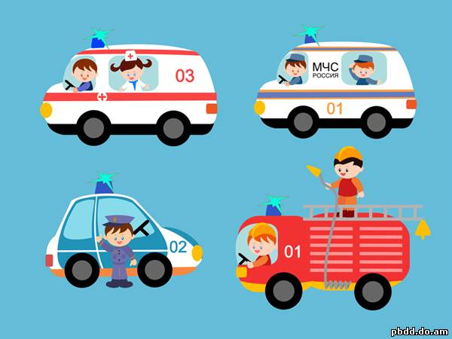
Тілдік бағдар:
Жинақы мәтін – бастапқы мәтіндегі негізгі идеялар мен ақпараттарды сақтай отырып, мәтін көлемін ықшамдау және өңдеу.
Жинақы мәтін құрастыру жолдары
Мазмұндық өңдеу:
•-Мәтінді мұқият оқу және негізгі, қосымша ақпараттарды анықтау; қосымша ақпараттарды сызып тастау.
•-Негізгі ойды білдіретін тірек сөздерді, сөйлемдерді белгілеу.
•-Автор ойын, баяндау желісін сақтай отырып, мәтіндегі негізгі ойды ықшамдау.
•-Мәтін түпнұсқасының сілтемесін көрсету. Мысалы: Абай айтқандай..., «Ұлан» газетінде
•-Мәтінге тілдік өзгерістер енгізу – алынған ақпаратты барынша қысқа беру үшін лексикалық, грамматикалық бірліктерді дұрыс таңдай білу.
•-Қайталауларды жалпылауыш сөздермен алмастыру;
•-Сөздерді синонимдермен алмастыру;
•-Бірнеше жай сөйлемді бір құрмалас сөйлемге немесе құрмалас сөйлемдерді жай сөйлемдерге айналдыру.
•-Өз ойларыңды жинақы мәтінге қосуға болмайды. Жинақы мәтін тек автор идеясынан ғана тұруы керек.

Slide 7
1-тапсырма
Оқылым мәтіні бойынша негізгі ақпараттарды сақтай отырып, жинақы мәтін жаз.
Қазіргі кездегі автокөліктер
Автомобиль сөзінің мағынасы өздігінен қозғалатын, жолаушыларды және жүкті тасымалдауға арналған дөңгелекті көлік түрі болып табылады. Автокөлік кем дегенде төрт дөңгелегі бар,өз энергия көзімен қозғалысқа келтірілетін көлік құралы.
Қазіргі автомобильді жүз мыңнан астам адам ойының жемісі деуге болады. Уақыт өткен сайын әлемдегі көліктердің саны ғана емес,түрі де көбейіп келеді. Қазір үлкен көшелерде өте шағын автокөліктер де жүретін болды.
Автокөліктердің сатылым бағалары да адам ойына сыймастай өзгеріп отырады. Әлемдегі ең қымбат автокөлік-Ferrari 250 GT .1963жылы шыққан бұл модельді 2010жылы ди джей Крис Аванс 12 миллион фунт стерлингке сатып алған. Аты аңызға айналған автозоводтың төл туыдысы саналатын аталмыш автокөлік талайдың көзін қызықтыруда.

Slide 8

Дескриптор
Білім алушы
- мәтін бойынша негізгі ақпараттарды анықтайды;
- жинақы мәтін жазады;

Slide 9


Өзіңді тексер!

Slide 10

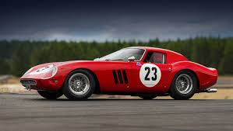

Жинақы мәтін
Автомобиль өздігінен қозғалатын, жолаушыларды және жүкті тасымалдауға арналған дөңгелекті көлік.
Қазіргі автомобильдер жүз мыңнан астам адам ойының жемісі.
Автокөліктердің сатылым бағалары да өзгеріп отырады. Әлемдегі ең қымбат көлік - Ferrari 250 GT.

Slide 11
Тапсырманы бастамас бұрын, грамматикалық норма, тілдік бағдарға назар салайық.

Slide 12

Сын есімге көптік, септік, тәуелдік жалғаулары жалғанса, сын есім зат есімнің орнына жүреді. Сын есімнің зат есімнің орнына жұмсалуы сын есімнің заттануы деп аталады. Мысалы: Ақылды(кім?) байқап сөйлер, ақымақ(кім?) шайқап сөйлер. Еріншектің(кімнің?) ертеңі бітпес.
Сын есім барыс, табыс, жатыс, шығыс, көмектес септік жалғауларын жалғап заттанады. Мысалы: Білімдіден(кімнен?) шыққан сөз талаптыға(кімге?) болсын кез. Жасы кіші болса да, ақылдыны(кімді?) аға тұт. Жақсыда(кімде?) жаттық жоқ.

Slide 13

2-тапсырма
Мәтінді мұқият оқып, заттанған сын есімді табыңыздар

Slide 14
Біз әрдайым жолда автокөліктің жаңа үлгісін көреміз. Жаңаның сыртқы көрінісі мен сыр - сипаты адамды қызықтырмай қоймайды. Жақсыға кім қызықпайды, олардың басым көпшілігі қауіпсіздіктің заманауи қондырғыларымен қамтамасыз етілген. Электромобильді ақылды машиналар да көптеп шығуда. Бұл ақылдылар пультпен басқарылады. Жүргізушіні қажетпейтін жүйрікті әркімнің алғысы келеді.

Slide 15
Дескриптор
Білім алушы
- мәтінді түсініп оқиды;
- мәтіннен заттанған сын есімді табады;

Slide 16

Өзіңді тексер!

Slide 17

Біз әрдайым жолда автокөліктің жаңа үлгісін көреміз. Жаңаның (ненің?) сыртқы көрінісі мен сыр - сипаты адамды қызықтырмай қоймайды. Жақсыға (неге?) кім қызықпайды, олардың басым көпшілігі қауіпсіздіктің заманауи қондырғыларымен қамтамасыз етілген. Электромобильді ақылды машиналар да көптеп шығуда. Бұл ақылдылар (нелер?) пультпен басқарылады. Жүргізушіні қажетпейтін жүйрікті (нені?) әркімнің алғысы келеді.

Slide 18
3-тапсырма
«Менің бағытым»
ойыны.

Slide 19


Slide 20
Дескриптор
Білім алушы
-Мақал-мәтелдерді толықтырады;
-жалғауларды дұрыс жалғайды;
-сын есімді зат есімге айналдырады;

Slide 21
Өзіңді тексер!
Жақсы.... үйрен, ж.с. – да (кімде?) Жаман .... жирен. ш.с. – дан (кімнен?) Жақсы.. .. жаттық жоқ. і.с. – тің (кімнің?) Еріншек .. ертеңі бітпес. т.с – ны (кімді?) Жасы кіші болса да, ақылды ... аға тұт. ш.с. – нан (кімнен?)

Slide 22
Қорытынды
Бүгінгі сабақта:
• Қазіргі кездің автокөлік түрлерімен таныстыңыздар.
• Мәтін бойынша негізгі ақпараттарды іріктедіңіздер.
• Жинақы мәтін жаздыңыздар.
• Заттанған сын есімді таптыңыздар.
• Сын есімді зат есімнің орынына қолдандыңыздар.

Slide 23
Бүгінгі сабағымызды қорытындылайық.
Қосымша тапсырма
«Менің арманымдағы көлік» эссе жазу. Көлемі - 80-100 сөз.

Slide 24

Назар қойып тыңдағандарыңызға рақмет!

